Slide 1
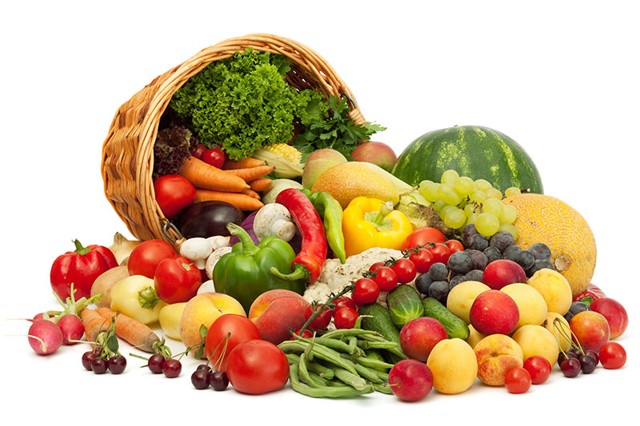
Voorraadbeheer van voeding
Dinsdag 8 december 2015 Ranjana de Vries

Slide 2
Planning voor vandaag
Lesdoelen
Inleiding
Bewaarkaart zorgvrager
Film
Kahoot
Afsluiting

Slide 3
Bewaarkaart zorgvrager
Maken van een bewaarkaart voor de zorgvrager.
Op welke plek bewaar je het
Waar moet je op letten
Hoe lang kun je het bewaren
Beoordelingslijst
Nabespreken

Slide 4
Film en Kahoot
Film
Ideale inrichting van de koelkast
Klik hier om het filmpje te bekijken
Kahoot

Slide 5
Afsluiting
Feedback geven
Volgende week

